Slide 1
GEOWATCH AI
От снимка
к проверяемому решению
01
СРАВНИТЬ
02
Temporal intelligence workspace для анализа открытых космических снимков
ПРОВЕРИТЬ
OBJECT DETECTION
CHANGE REVIEW
HUMAN-IN-THE-LOOP
Конкурсный MVP · 10 сентября 2026
Notes:
Decision-support only. Every output requires analyst confirmation.

Slide 2
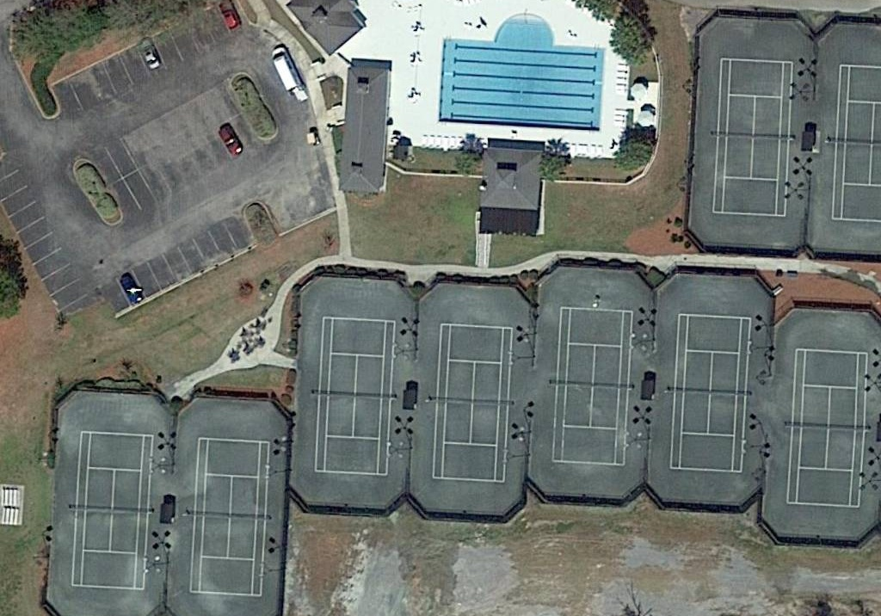
ПРОБЛЕМА
02
Изменения заметны не сразу — и редко проверяемы
1
Разрозненные снимки и даты
Трудно восстановить, что именно изменилось.
2
Ложные срабатывания
Сдвиг, облака и сезонность имитируют изменения.
3
Нет цепочки доказательств
Нужны evidence, review, история и экспорт кейса.
Notes:
Image is a local DOTA-derived smoke sample; it is not accuracy evidence.

Slide 3
ПРОДУКТ
03
Один путь от пары снимков до кейса
01
SOURCE
02
QUALITY
03
ALIGN
Upload / Earth Engine / Demo
Формат, облака, overlap
CRS/grid или registration
04
DETECT
05
REVIEW
06
CASE
Объекты и temporal events
Evidence + решение эксперта
История, ZIP и отчёт
Notes:
Implemented flow: source, quality gate, alignment, analysis, review, case and export.
Synthetic demo validates UX and persistence only.

Slide 4
АРХИТЕКТУРА
04
UI, API, анализ и доказательства разделены
INTERFACE
SERVICES
STATE
OUTPUT
Streamlit workspace
FastAPI
SQLite persistence
Cases
→
→
→
Before / After / Split
Quality & pair gates
Review history
ZIP evidence bundle
Evidence panel
Inference & change
Jobs & dedupe
Reports / audit
Опционально
GOOGLE EARTH ENGINE
RASTERIO
QWEN
Notes:
Local-first architecture. External integrations fail safely.
Earth Engine needs Cloud Project and authentication.

Slide 5
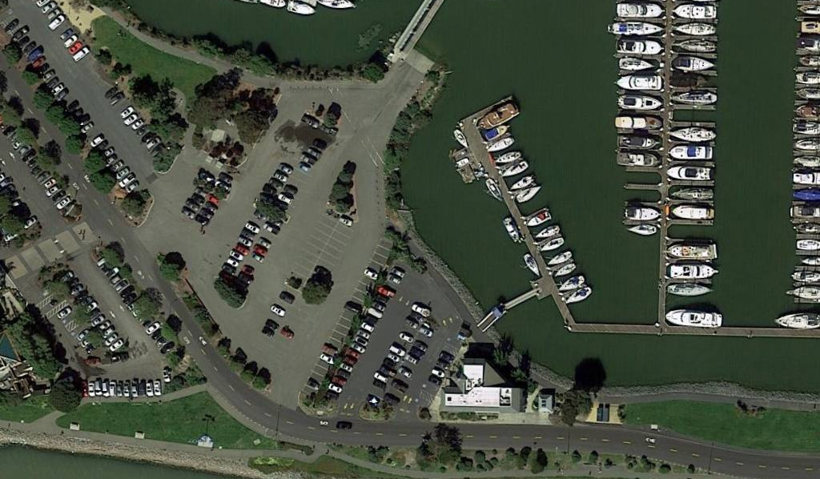
WORKSPACE
05
В центре — сравнение; справа — решение
ЗОНЫ И ФИЛЬТРЫ
EVIDENCE
Источник
event_0042
NEEDS REVIEW
Дата
до / после
координаты
confidence
alignment score
история решений
Класс
Статус
Слои
Подтвердить
Отклонить
ДО ◀────────●────────▶ ПОСЛЕ
Notes:
Conceptual reconstruction of the implemented Streamlit temporal workspace.

Slide 6
ВАЛИДАЦИЯ
06
Что доказано сейчас — и что ещё нельзя заявлять
КОМПОНЕНТ
ДОКАЗАТЕЛЬСТВО
СТАТУС
Продуктовый flow
95 tests
ПРОВЕРЕНО
DOTA4 checkpoint
hash + test metrics
VERIFIED
DOTA4 test metrics
scene-separated test
VERIFIED
Building change
training pipeline tested
EXPERIMENT
Earth Engine scenes
нужны project + auth
BLOCKED
DOTA4: P 0.874 · R 0.835 · F1 0.854 · mAP50 0.891 · mAP50–95 0.672
Notes:
95 automated tests passed on 2026-09-10. The DOTA4 checkpoint is bound to a scene-separated test report and SHA-256. Building-change metrics remain unavailable until a real SpaceNet 7 run.

Slide 7
ДАННЫЕ И СЛЕДУЮЩИЙ ШАГ
07
Проверенная DOTA4 модель и следующий этап SpaceNet 7
DOTA4
SpaceNet 7
Объекты: aircraft · ship · small / large vehicle
Хронология зданий по датам и AOI
Scene-separated split
Validation selection
Independent test once
Monthly imagery · building footprints
AOI-separated pairs · CC BY-SA 4.0
CHECKPOINT VERIFIED
PREPARATION READY
Ближайший измеримый результат
SpaceNet 7: три реальных кейса, обучение и held-out test
Notes:
SpaceNet 7: https://www.spacenet.ai/sn7-challenge/
AWS registry: https://diw9s4r18eiyi.cloudfront.net/spacenet/
LEVIR-CD alternative: https://github.com/justchenhao/LEVIR
Official solutions: https://github.com/SpaceNetChallenge/SpaceNet7_Multi-Temporal_Solutions

